Slide 1
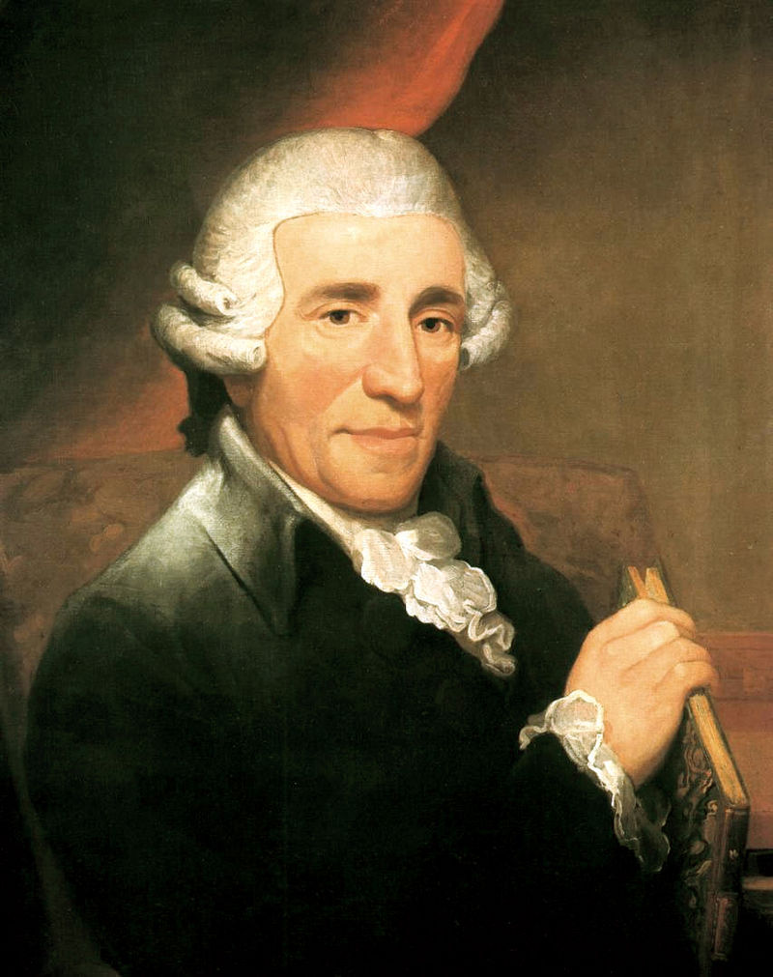
Франц Йозеф Гайдн
1732 - 1809
Австрійський композитор, представник віденської класичної школи один з основоположників таких музичних жанрів, як симфонія і струнний квартет Для музики Гайдна характерною є широта фольклорних зв'язків. Він автор 104 симфоній, 83 квартетів, 52 фортепіанних сонат, ораторій («Створення світу», 1798; «Пори року» 1801), 14 мес, 24 опер. Автор музики гімну Австро-Угорщини котра згодом стала за основу гімну Німеччини

Slide 2

Стиль Гайдна органічно пов'язаний із культурою Відня, що сплавляла в собі італійські, південно-німецькі та інші культурні традиції.
Музична культура була представлена трьома значними пластами — строгий поліфонічний стиль церковної музики, італійський оперний стиль та міський фольклор.
Ці пласти стали чинником формування індивідуального, авторського стилю Й. Гайдна. Сам композитор вважав, що найбільше на нього вплинув Карл Філіп Емануель Бах, син Йоганна Себастьяна Баха.

Slide 3
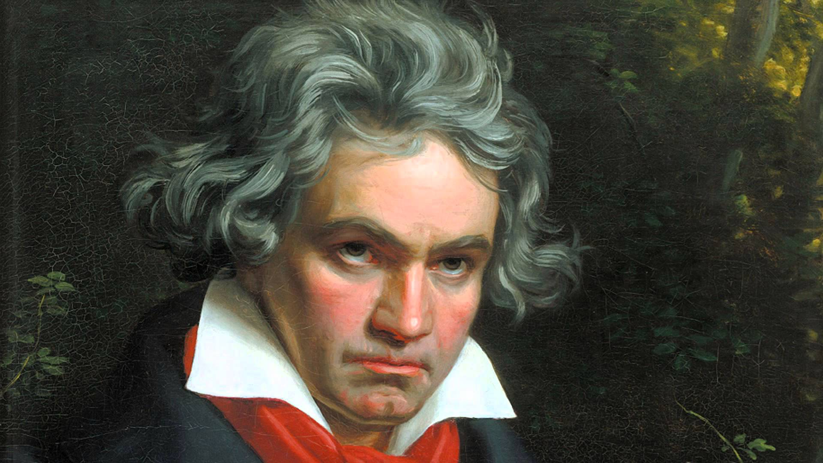
Людвіґ ван Бетховен

Slide 4

Кожний з майстрів Віденської школи мав неповторну індивідуальність. Якщо Гайдну і Бетховену ближчою виявилася сфера інструментальної музики, то Моцарт рівною мірою виявив себе і в оперному, і в інструментальному жанрах; Гайдн більше тяжів до народно-жанровим образам, гумору, жарту,
Бетховен — до героїки, Моцарт, будучи універсальним художником — до різноманітних
відтінків ліричного переживання.
Творчість композиторів
Віденської школи належить
до вершин світової
художньої культури,
і вплинула на подальший
розвиток музики.

